Slide 1
杭州地区军事现状分析及国防建设建议

Slide 2
分工情况
代翔：汇报；ppt，论文修改；实地考察；问卷星数据分析；
高浩民：ppt制作
何琬瑞：问卷星制作及数据收集
施雨岐：论文制作编写

Slide 3
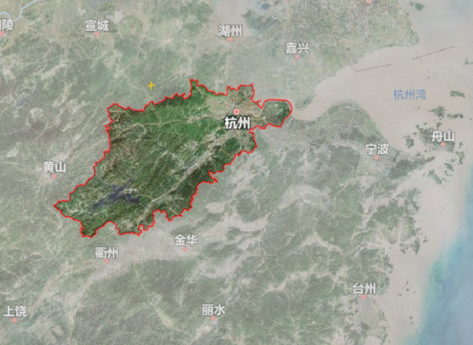
摘要
摘要：杭州是中国东南沿海的重要城市，具有重要的经济、科技、文化地位，同时也是军事战略的关键区域。作为浙江省的中心和长江三角洲的中心城市之一，杭州在国防建设上取得了显著成就，包括思想政治建设、练兵备战、建设发展、整肃治理等方面。这些成就体现在多个方面，如转型建设、精神状态、建设发展、政治建设、练兵备战、动员准备、依法治军、综合保障、管党治党、党管武装等。杭州的军事设施和国防教育对于提升国防实力和军事保障能力至关重要，对国家安全和稳定具有重要作用。
关键词：杭州、军事战略地位、国家政治军事形势、国防意识、爱国主义

Slide 4
目录
CONTENTS
01
杭州地区的军事设施
02
杭州国防教育现状
04
03
国防教育基地实地考察
04
杭州地区国防建设的挑战
05
提升国防实力的建议

Slide 5
01
杭州地区的军事设施

Slide 6
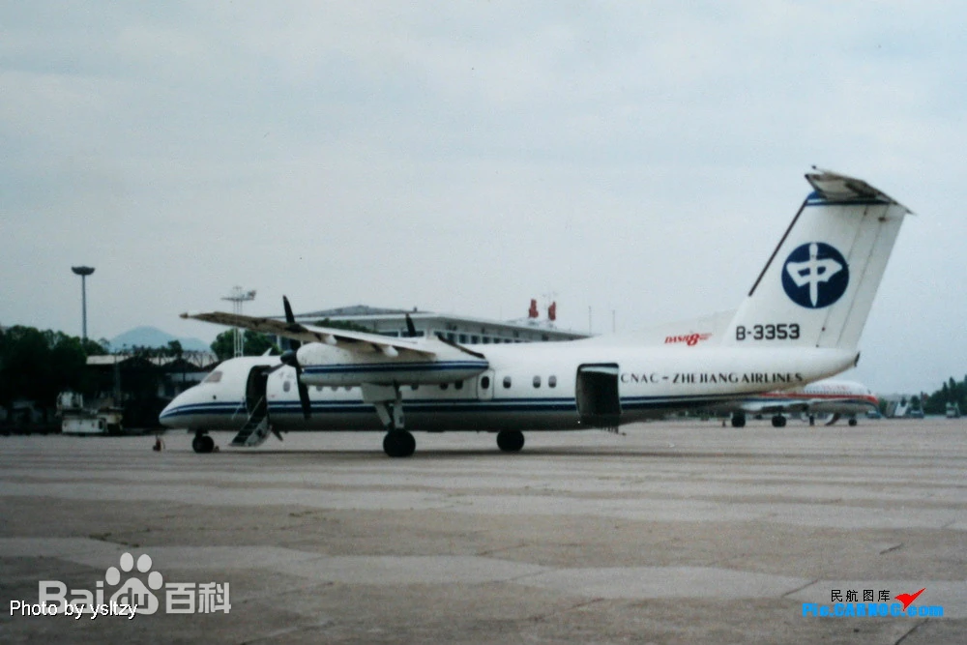
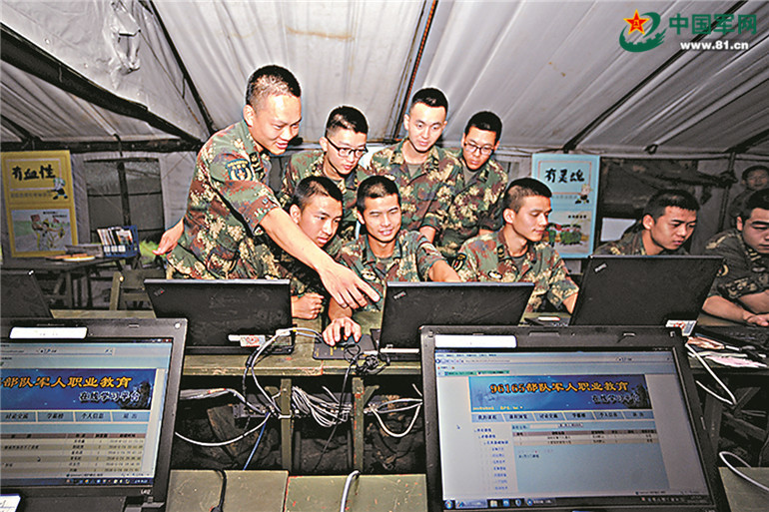
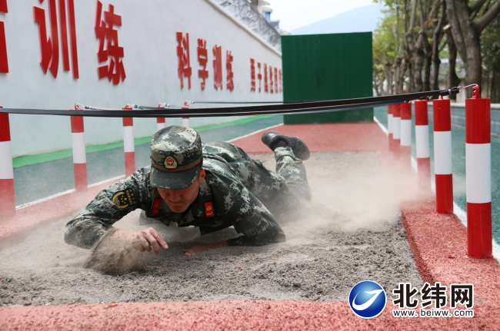
01
杭州地区的军事设施
军队驻地
军事科研机构
军部队：杭州周边有多支陆军部队，负责区域防御和快速反应，保障地方安全。
空军基地：杭州地区设有空军基地，承担空中防御和支援任务，保障空域安全。
海军设施：虽然杭州不直接临海，但其靠近钱塘江的地理位置使得海军在江河航运和沿海防御方面具有重要意义。
杭州地区还拥有一些军工企业，涉及武器装备的研发、生产和维护。这些企业不仅为军队提供了现代化的装备，也为地方经济发展注入了活力。
军工企业：杭州有多家军工企业，专注于武器装备的研发和生产，为国家和地方的军事需求提供支持。
科研院所：一些高等院校和科研机构从事国防科技研究，涉及信息技术、电子对抗、无人系统等领域，推动军事现代化。
01
02
训练设施
军事训练基地：杭州及其周边地区设有多个军事训练基地，进行部队的日常训练和演习，提升部队的战备能力。
模拟训练中心：利用现代科技建立模拟训练设施，提高部队的实战能力和应对复杂环境的能力。
03
04
后勤保障设施
物资储备基地：杭州地区设有后勤保障中心，负责物资的储备和分配，确保部队在战时的后勤支持。
医疗设施：区域内有军事医院和急救中心，为驻军和地方居民提供医疗保障。

Slide 7
02
国防教育现状
国防教育是增强国家安全意识、提高公民国防素养的重要途径。杭州作为我国经济、科技和文化的重要中心，其国防教育体系逐步完善，涵盖了多层次、多领域的教育内容。以下是杭州国防教育现状的几个主要方面。

Slide 8
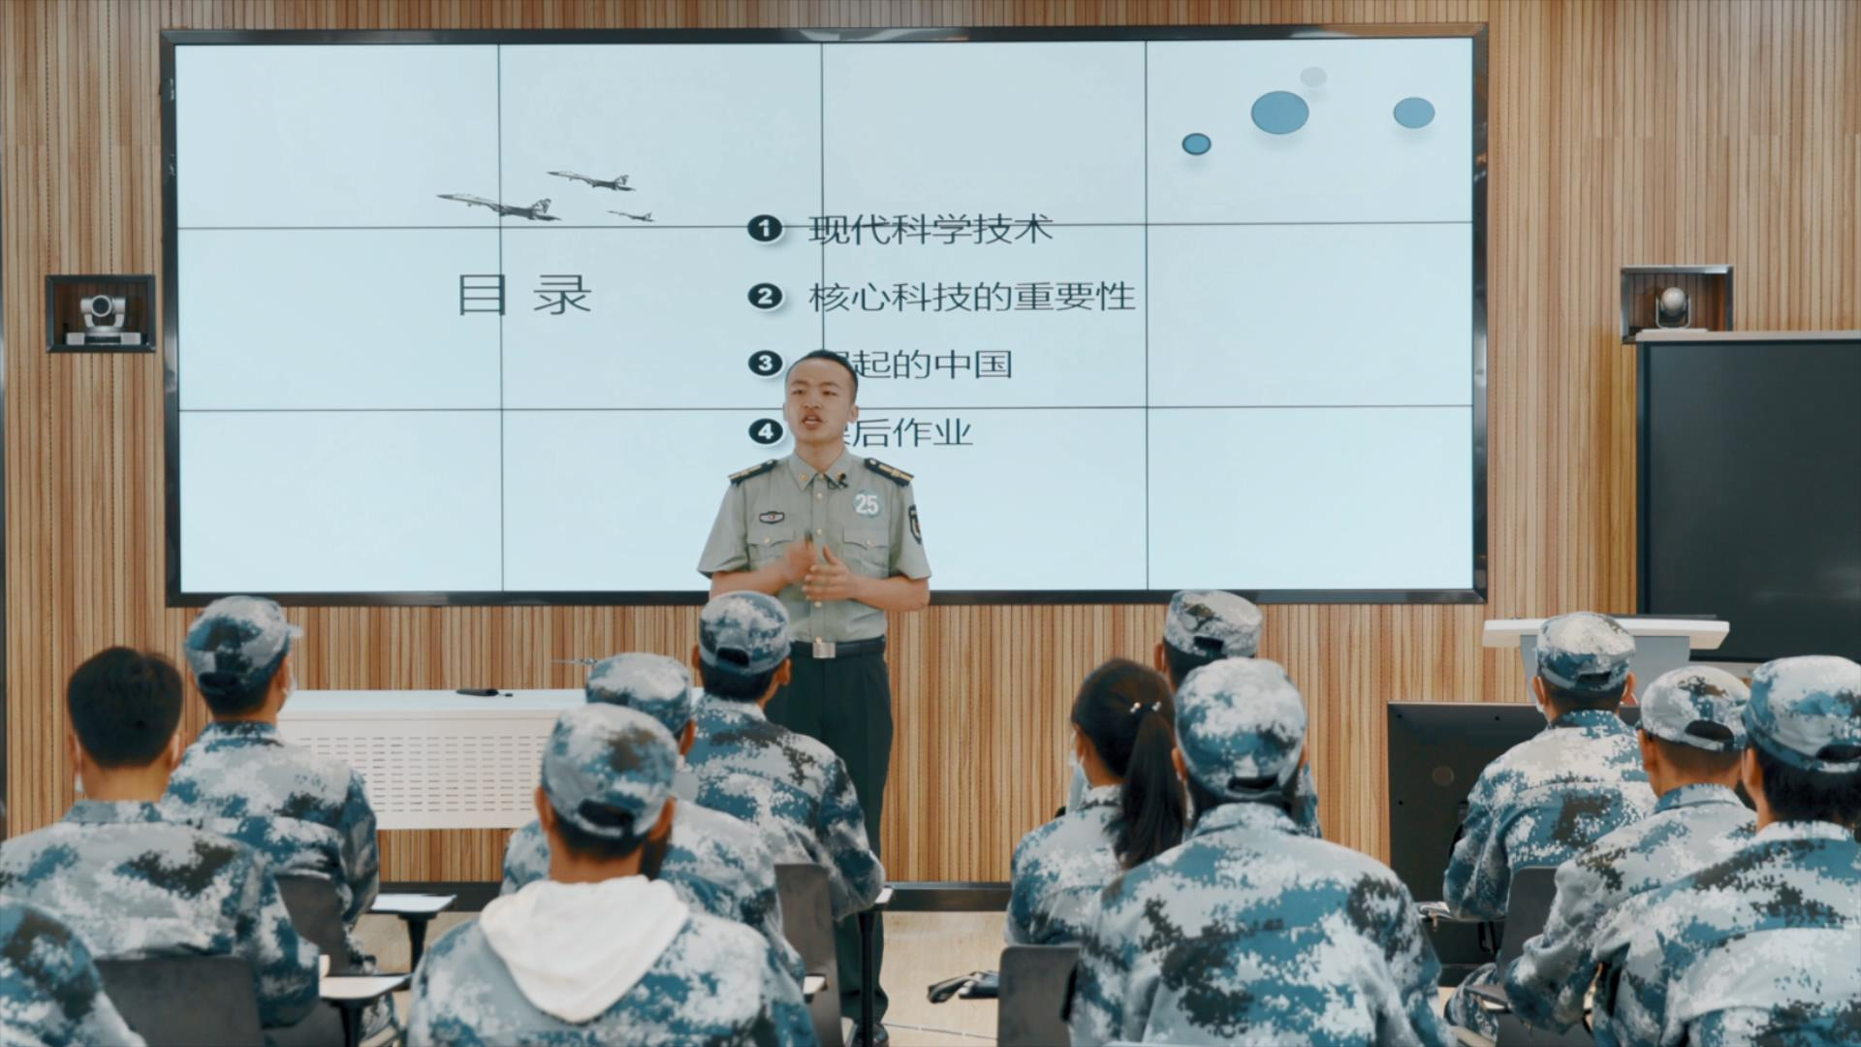
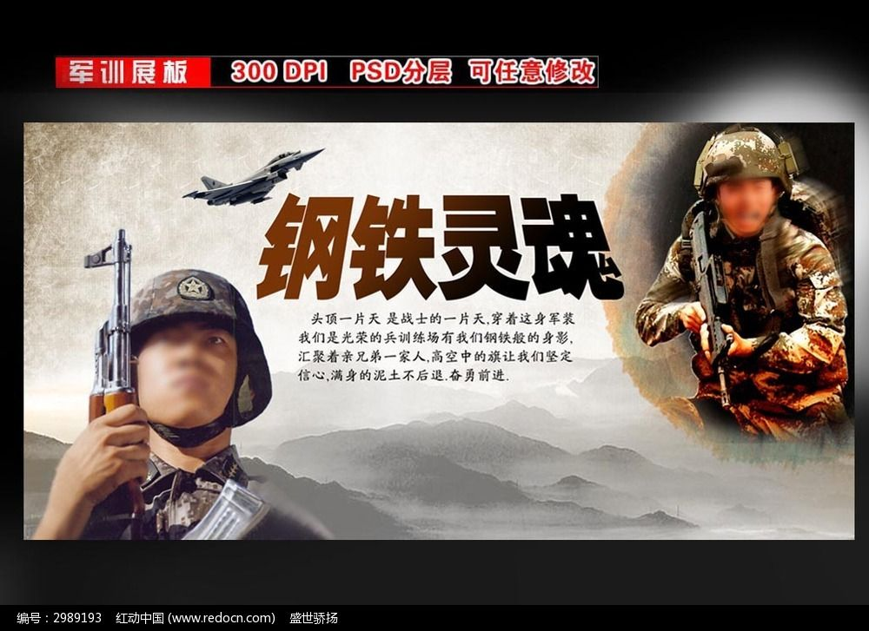


02
国防教育现状
教育体系
社会宣传
军民融合
杭州地区的国防教育体系逐渐完善，涵盖了从小学到大学的各个教育阶段。各级学校在课程中逐步融入国防教育内容，提高学生的国防意识和安全意识。一部分高等院校还设立了国防教育相关课程，培养学生的国防意识和军事素养。一些高校还与军队合作，开展军事训练和国防科技研究，促进国防教育与科技创新的结合。
杭州地方政府和相关部门定期举办国防宣传周、国防知识竞赛、军事夏令营等活动，吸引公众参与，增强国防意识。通过多种媒体渠道（如电视、网络、报纸等）发布国防知识宣传，扩大国防教育的覆盖面。
杭州地区还积极推动军民融合发展，鼓励地方企业参与国防建设，推动科技成果转化，提升国防科技水平。通过技术交流、资源共享等方式，提升公众的国防参与感。在一些社区和企业中，组织国防教育讲座和军事技能培训，增强居民的国防意识和应急能力。

Slide 9
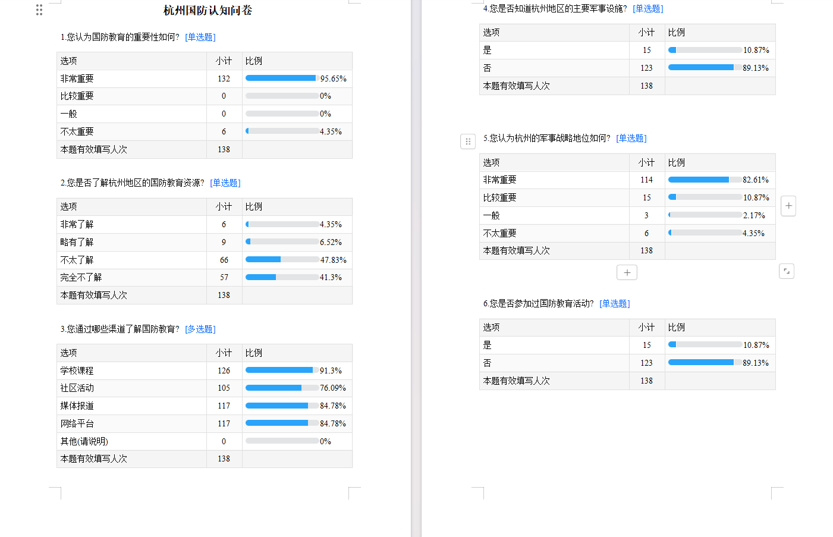
杭州地区主要军事设施知晓度
对于杭州地区的主要军事设施，受访者的知晓度普遍较低。仅有10.87%的受访者表示知道，而大部分受访者（89.13%）表示不知道。这进一步说明杭州在国防教育方面的宣传普及工作还有待加强。
国防教育重要性认知
调查结果显示，高达95.65%的受访者认为国防教育非常重要，仅有4.35%的受访者认为其不太重要。这一数据表明，杭州市民普遍对国防教育持有高度认可的态度。
02
受访者特征分析
本次调查的受访者均为18-30岁的年轻人，且均来自学校。这一特征可能对问卷结果产生一定影响，但也在一定程度上反映了杭州市年轻一代对国防教育的认知和态度。
国防教育改进建议
受访者对于如何改进国防教育提出了多种建议，包括增加宣传力度、丰富教育内容、创新教育形式和扩大教育覆盖等。这些建议为进一步提升杭州市国防教育水平提供了有益的参考。
杭州地区国防教育资源了解程度
然而，在了解杭州地区国防教育资源方面，受访者的认知程度普遍较低。仅有4.35%的受访者表示非常了解，而大部分受访者（85.22%）表示不太了解或完全不了解。这反映出杭州在国防教育资源的普及和宣传方面存在不足。
国防教育活动参与情况
在参与国防教育活动方面，受访者的参与度普遍较低。高达89.13%的受访者表示没有参加过国防教育活动。这反映出杭州市在国防教育活动的组织和推广方面存在不足

Slide 10
03
国防教育基地实地考察

Slide 11
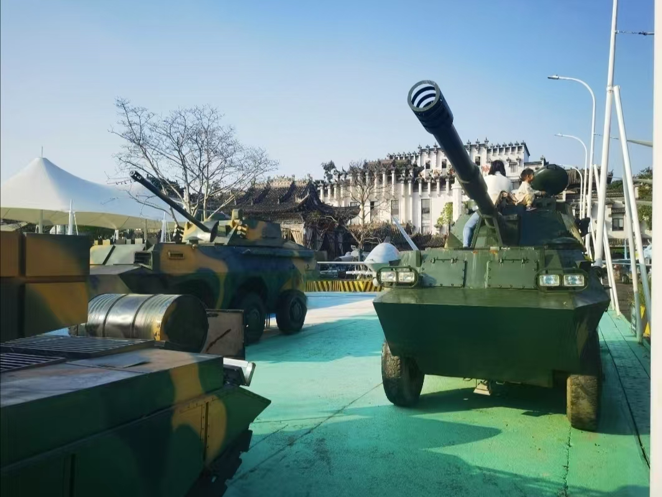
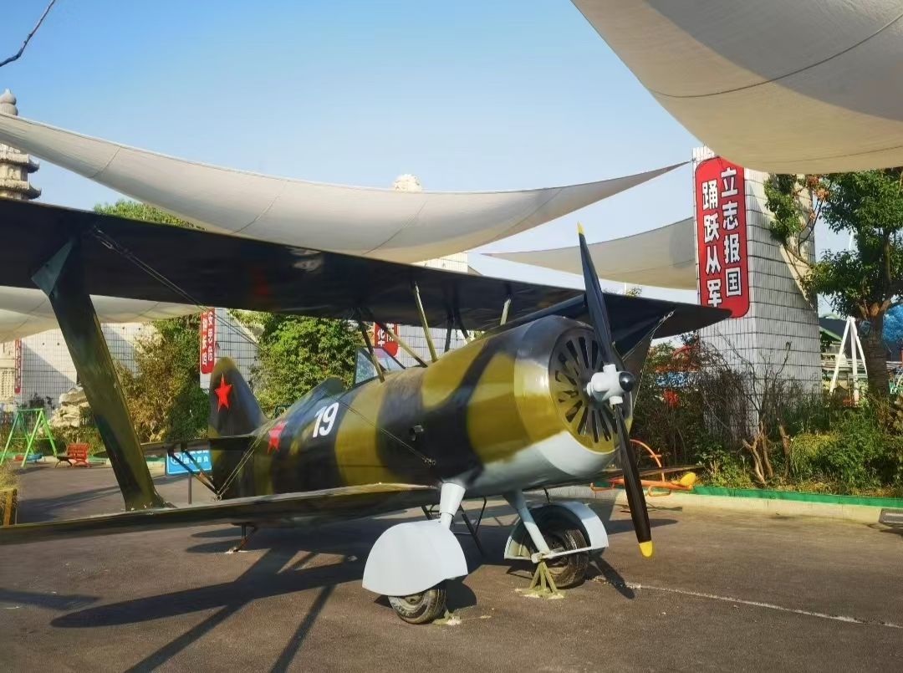
实地考察
我们也对萧山区花木城国防教育基地进行了实地考察，里面有一些1：1或者等比缩小的军事模型，歼-10，歼-20等战斗机，武直-10直升机，99a主战坦克，东风-21d导弹发射车，92a六轮步战车等坦克装甲车，红旗2、3号地空导弹等等。这些装备不仅展示了我国国防科技的雄厚实力，也让我们对国家的未来充满了信心。我深刻体会到了科技在国防建设中的重要作用，它不仅是提升战斗力的重要手段，更是保障国家安全的重要保障。同时，我们感受到了国防教育的重要性。通过参观各种军事设施和装备，我们了解到国防是保障国家安全、维护社会稳定的重要基石。这让我们更加明白，每一个公民都应该增强国防意识，关注国家安全，为国家的繁荣富强贡献自己的力量。

Slide 12
04
杭州地区国防建设的挑战
杭州地区国防建设的挑战将从五个方面分析。以下为这些方面的落脚点.

Slide 13
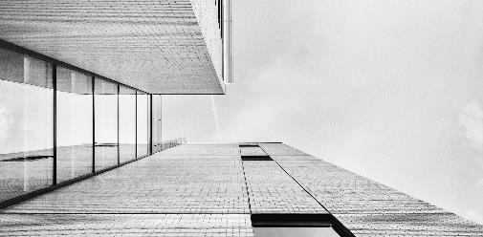
地理位置角度
尽管杭州地理位置优越，但相对于周边的一些军事重镇，其军事设施和资源配置仍然略显不足，且面临一定的安全隐患。

Slide 14
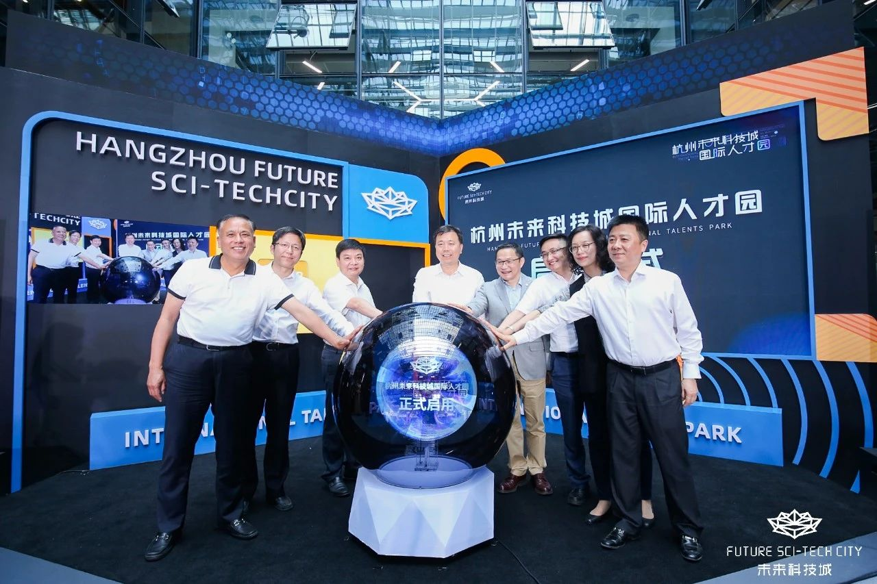
当地人才角度
杭州高素质的军事人才和国防科技人才依然不足，这也限制了国防科研和建设的进一步发展。

Slide 15
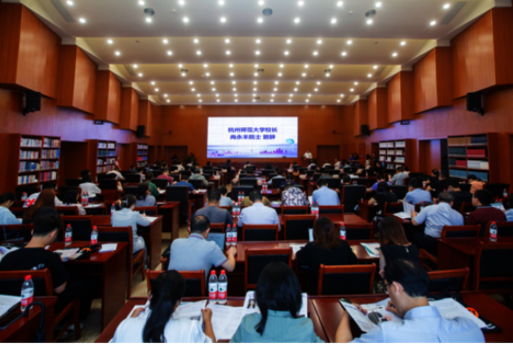
公众意识角度
尽管国防教育有所加强，但公众的国防意识和参与度仍需提升，特别是在青年群体中尤其严重。

Slide 16
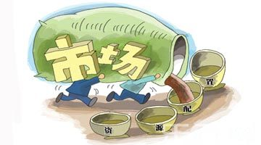
资源配置角度
在不同学校和地区之间，国防教育的资源配置和师资力量存在差异，部分学校的国防教育课程和活动相对薄弱

Slide 17

教育内容角度
随着国际形势的变化，国防教育的内容需要不断更新，以适应新的安全形势和公众需求

Slide 18
05
提升国防实力的建议

Slide 19
国防实力提升阶梯
建立人才培养机制
与高等院校合作，设立国防相关专业，培养高素质的军事和国防科技人才。同时，鼓励退役军人参与地方经济建设，发挥其专业技能。
鼓励军民融合
推动地方企业与军队的合作，鼓励科技创新，促进军民资源的共享和利用，提升国防科技水平。
国防教育
在各级学校中进一步加强国防教育，特别是通过实践活动增强学生的参与感和责任感。同时，利用新媒体平台，开展线上国防知识普及活动，扩大影响力。
加强基础设施建设
建议加大对军事设施的投入，尤其是现代化训练基地和应急响应中心的建设，以提升部队的快速反应能力和实战水平。

Slide 20
感谢倾听！

